Slide 1
ArduCar
Pasini Samuele, Zatti Marco, Cattaneo Alex, Polito Francesco, Molteni Matteo

Slide 2
Mi sono occupato di:
Analisi del problema.
Suddivisione dei compiti.
WBS.
Project Management.

Slide 3
Lo scopo del progetto
Rilevazione di fumo e gas in zone pericolose.
Controllo a distanza utilizzando il telefono.
Manovra precisa.
Visione ambientale in diretta.
Valutazione di possibile intervento umano.

Slide 4
La nostra risposta: ARDUCAR
Rover telecomandato con bluetooth.
Rilevatore di fumo Arduino con trasmissione dati.
Controllo con accellerometro per maggiore manovrabilità.
IPCam con Raspberry.
Analisi dei dati su applicazione Android.

Slide 5
TEAM
Zatti Marco: Elettrotecnico, esperto assemblamento, designer.
Cattaneo Alex: Business director, Esperto componentistica, aiuto programmazione, web developer, esperto HW/SW.
Polito Francesco: Coordinatore HW/SW, Esperto Arduino, Esperto Raspberry.
Molteni Matteo: vice Project Manager, direttore programmazione.

Slide 6
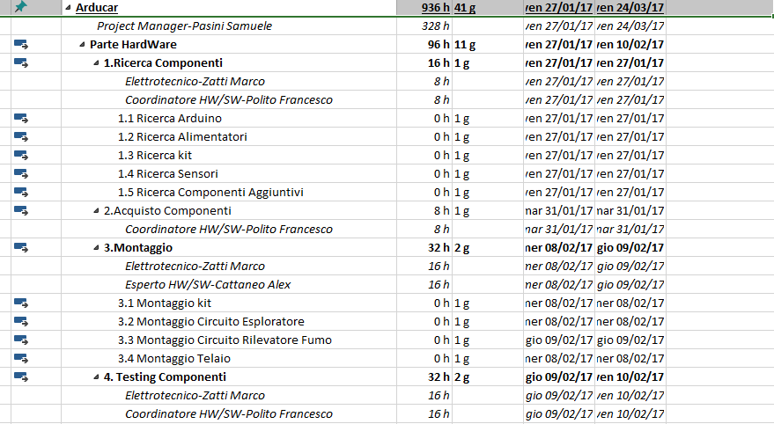
WBS
Divisione dei compiti.
Assegnazione risorse.
Analisi dei tempi.

Slide 7
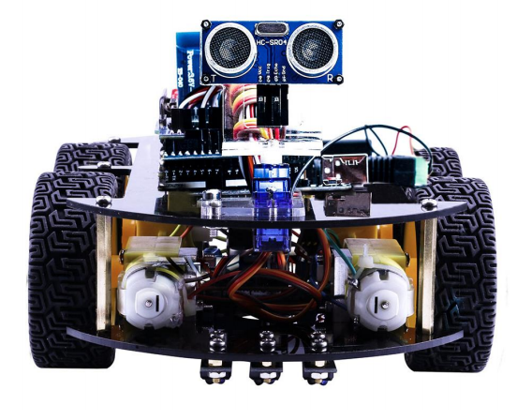
Montaggio macchinina

Slide 8
Mi sono occupato di :
Montaggio macchinina.
Test funzionamento.
Design.

Slide 9
Componentistica utilizzata
Arduino.
Arduino Sensor Shield v5.0.
Sensore di fumo.
Bluetooth.
4 motori.
Batteria.
Cavi.
Raspberry.

Slide 10
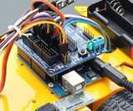
Funzionalità arduino
Abbiamo attaccato sopra l’arduino lo shield v5.0 , a cui poi è stata collegata tutta la componentistica.
Nel seguente modo :

Slide 11
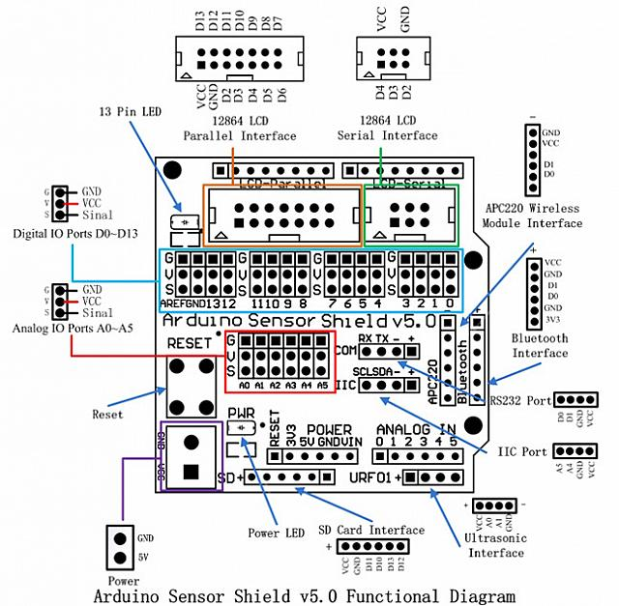
Schema shield v5.0

Slide 12
Batteria
Le pile sono di 3,7v ciascuna , usiamo una batteria di questa potenza perché cosi possiamo alimentare e supportare tutta la componentistica utilizzata .

Slide 13
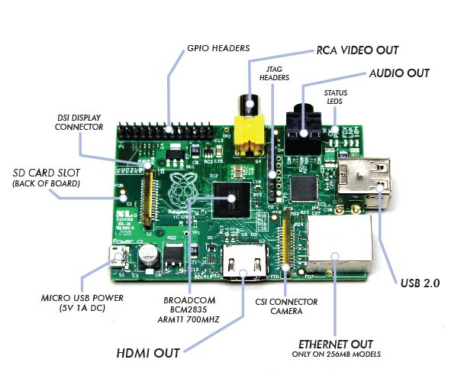
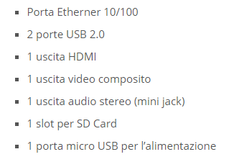
Raspberry

Slide 14
Cos’è un Raspberry ?
Si tratta di un mini computer, Non offre la potenza di un computer, ma può essere utilizzato per tutte quelle attività che non necessitano della prestazioni di un PC costoso e ingombrante .
Questo Pi delle dimensioni di una carta di credito offre un processore ARM, RAM, funzionalità grafiche e tutte le porte hardware standard che si trovano di solito in un computer.
Con un Raspberry Pi è possibile fare quasi tutto.
Noi lo abbiamo utilizzato per trasformare una webcam in una Ip cam.

Slide 15
Mi sono occupato di:
Procurare il materiale per realizzare il progetto e in caso di modifiche nel progetto far in modo di recuperare il materiale richiesto.
Effettuare un indagine di mercato.
Aiutare nella programmazione arduino.
Implementare il sensore di fumo nel progetto.
Realizzare un sito web(Html) che illustri il progetto.

Slide 16
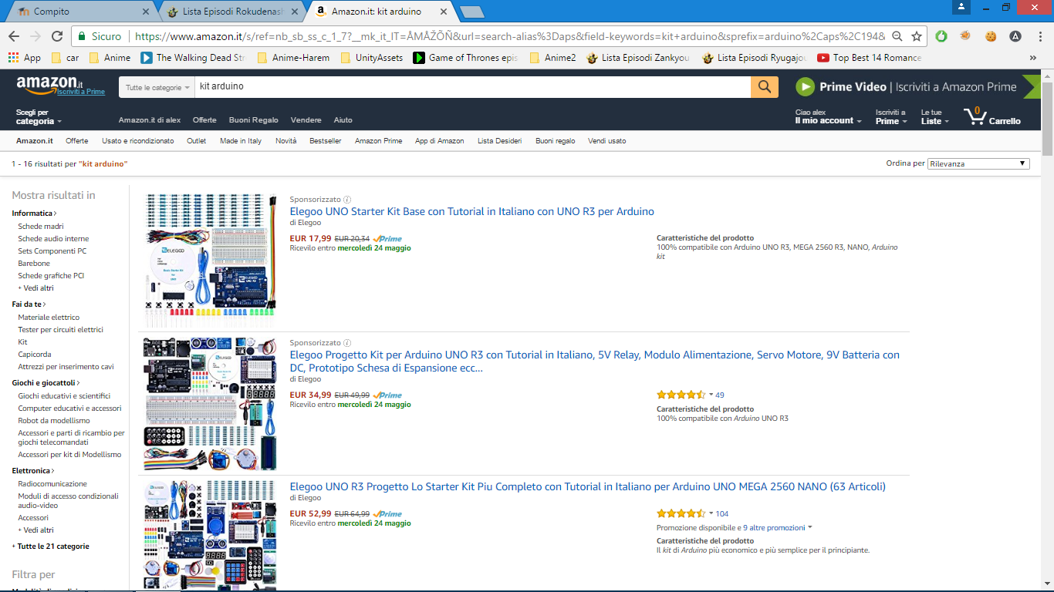
Indagine di mercato
E’ stata svolta su «amazon.it».
Scopo: trovare tutti i componenti adatti a realizzare il nostro progetto, minimizzando i costi.

Slide 17
Grafico Indagine di Mercato

Slide 18
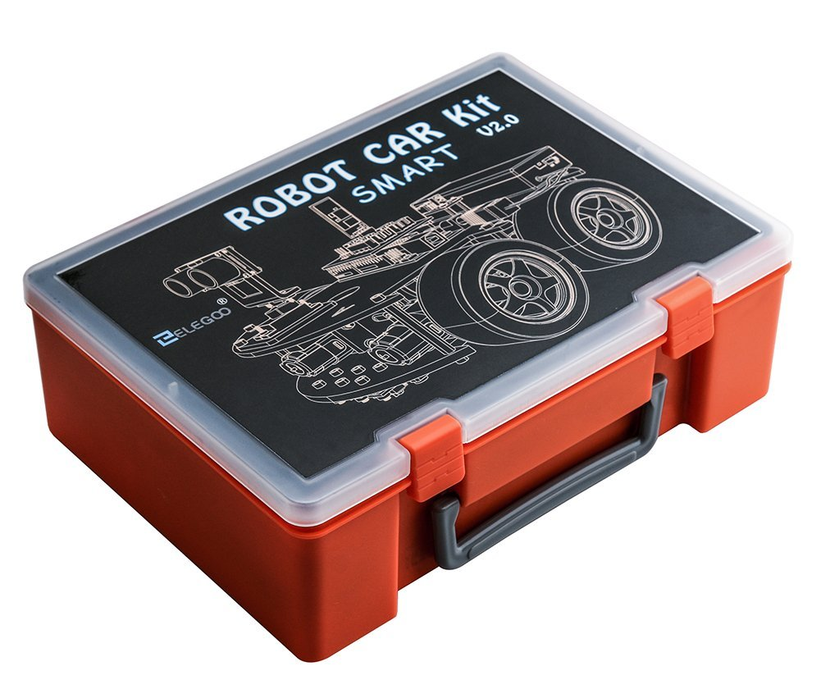
Indagine di mercato
Dopo svariate ricerche si è riusciti a trovare il kit di componenti più adatto.

Slide 19
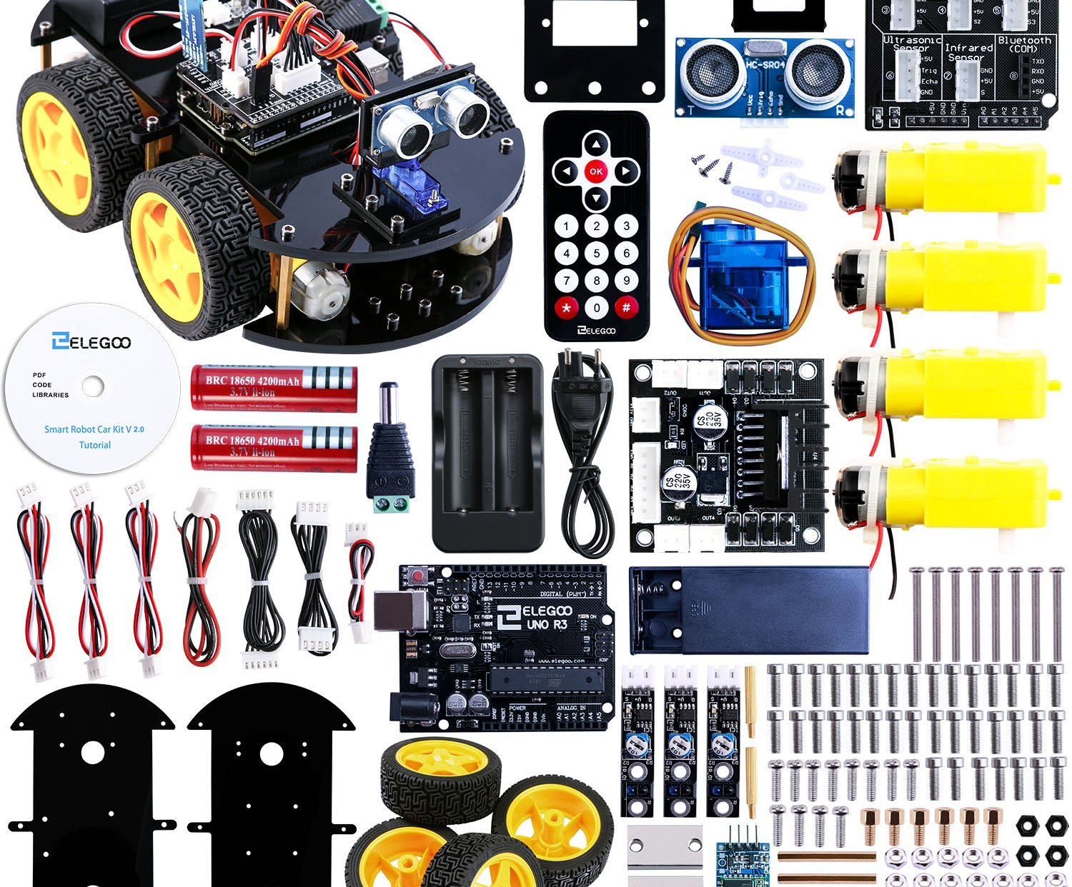
Kit ArduCar
Nella foto vengono raffigurati tutti i componenti contenuti nel kit.
Nel kit sono presenti:
4 Motori
2 Arduino
Alimentatore
Supporti e ruote per la macchinina
Varie viti e fili
Rilevatore di distanza

Slide 20
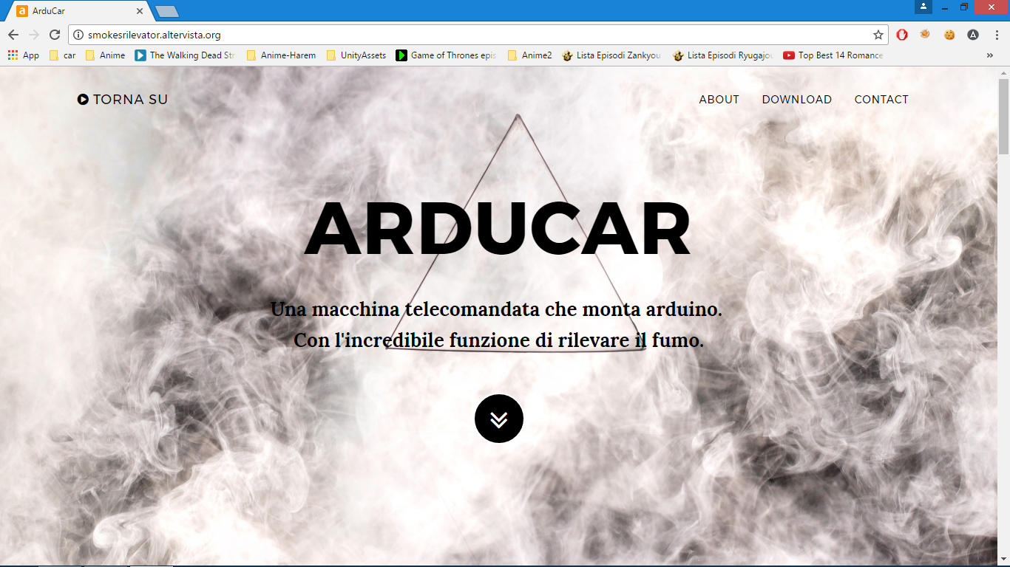
Realizzazione del sito
E’ stato creato con lo scopo di illustrare il progetto.
http://www.smokesrilevator.altervista.org/

Slide 21
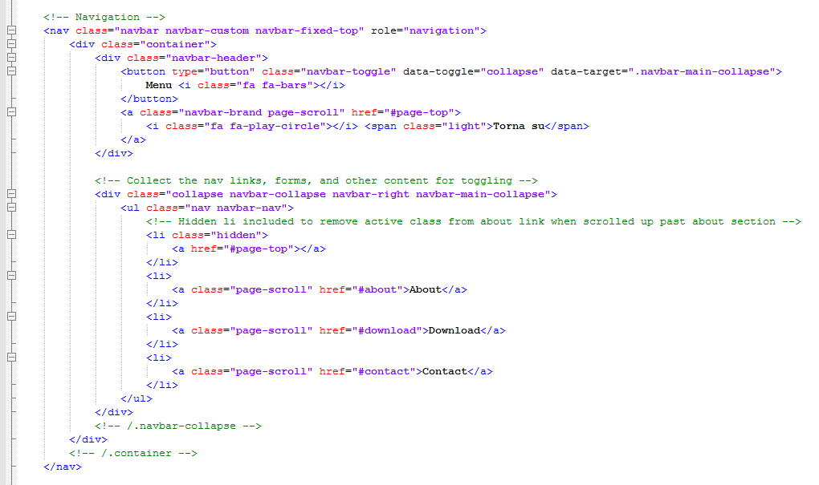
Realizzazione del sito
Questo è il codice per creare la barra di navigazione.
E’ stato utilizzato bootstrap come css.

Slide 22
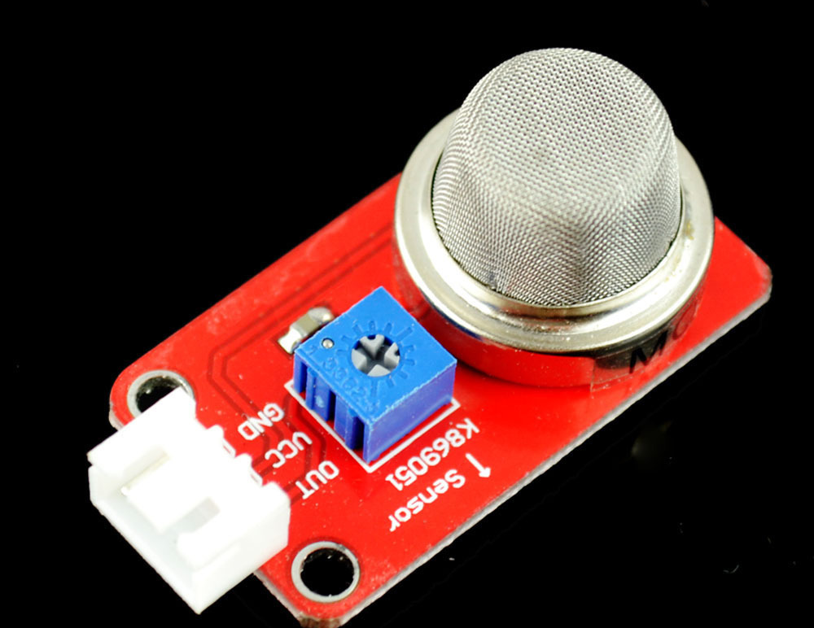
Rilevatore di fumo
Nella foto viene raffigurato un sensore di fumo, che verrà aggiunto alla nostra ArduCar.
Con quest’ implementazioni la macchina sarà in grado di effettuare misurazioni costanti, che saranno poi trasferite in tempo reale all’app.

Slide 23
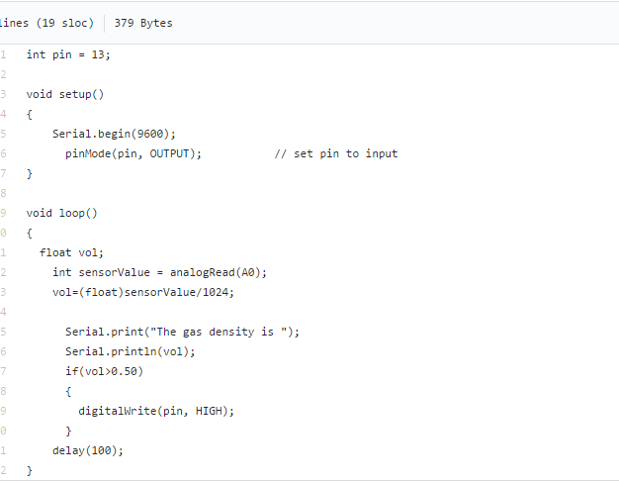
Rilevatore di fumo
Questo è il codice che verrà implementato sull’ arduino.
Farà in modo che ogni tot. secondi venga rilevato del fumo e lo comunichi all’ app.

Slide 24
Mi sono occupato di:
Realizzazione codice Arduino.
Gestione movimenti rover.
Inviare dati ad Android .
Ricevere dati da Android.
Gestione raspberry.

Slide 25
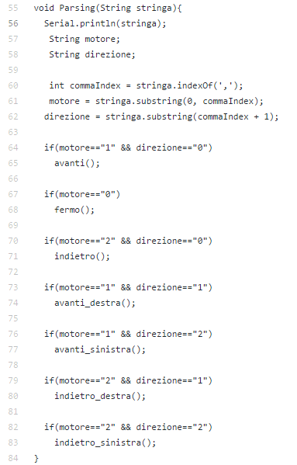
Applicazione Arduino
Attraverso questo metodo si ha la possibilità di effettuare il parsing.
All’applicazione arriveranno due numeri separati da un virgola.
Il primo numero indica lo spostamento in avanti o indietro.
Mentre il secondo indica la direzione che il rover dovrà effettuare

Slide 26
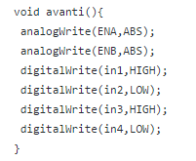
Applicazione Arduino
Movimento in avanti del rover.

Slide 27
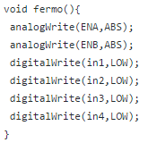
Applicazione Arduino
Stazionamento del rover.

Slide 28
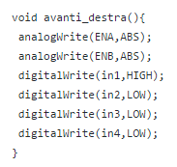
Applicazione Arduino
Movimento in avanti e destra del rover.

Slide 29
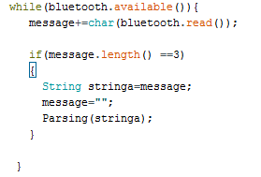
Applicazione Arduino
Connessione Bluetooth con Android.

Slide 30
Mi sono occupato di:
Interfaccia grafica Android.
Gestione accelerometro.
Connettersi ad un device bluetooth.
Inviare dati ad Arduino.
Ricevere dati da Arduino.

Slide 31
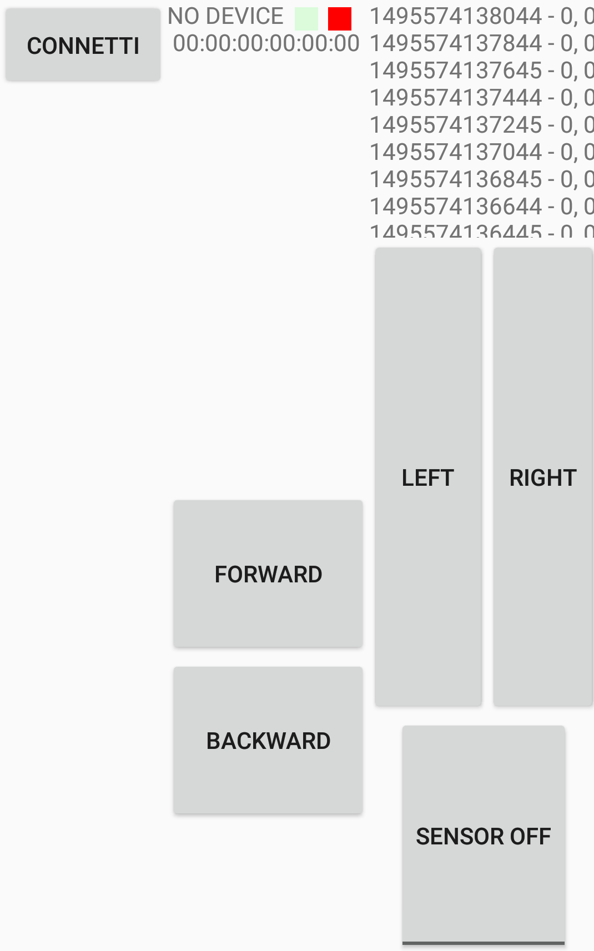
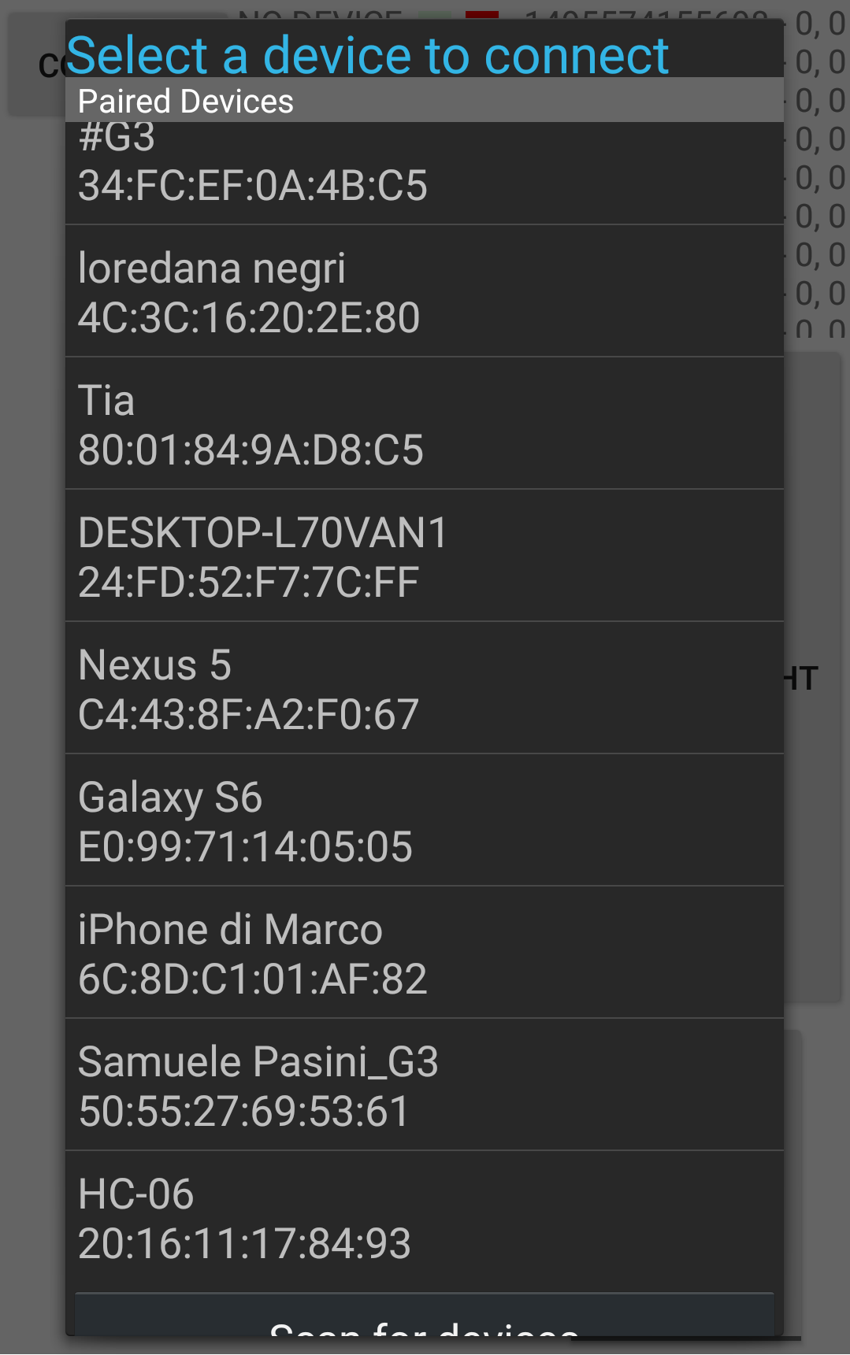
Applicazione Android
Interfaccia grafica dell’applicazione.

Slide 32
Applicazione Android
Avvio dell’applicazione.

Slide 33
Applicazione Android
Selezione di un elemento della lista dei device.

Slide 34
Applicazione Android
Se il bluetooth è abilitato si crea una connessione con il device selezionato e un flusso di dati in uscita verso quest’ultimo.

Slide 35
Applicazione Android
Gestione del click sui bottoni che fanno muovere il rover.

Slide 36
Applicazione Android
Invio del messaggio sul flusso di output.

